Slide 1
Notes:
Запуск показа фильма – по щелчку

Slide 2
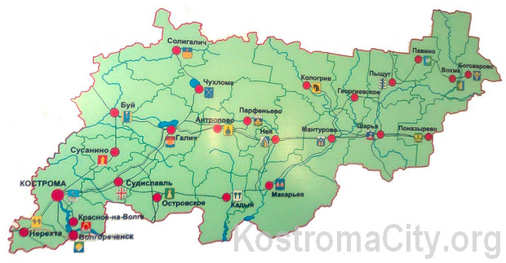
ТЕМА ЗАНЯТИЯ:

Slide 3
ТЕМА ЗАНЯТИЯ:
СИМВОЛЫ
КОСТРОМСКОЙ ОБЛАСТИ

Slide 4
Выбери из предложенных символов флаг
и герб Костромской области
1
2
3
4
5
6
7
8

Slide 5
Объединить в группы флаги и гербы.
1
3
2
5
4
6
Notes:
Анимация начинается при нажатии на управляющую кнопку. Герб и флаг Костромского района можно заменить на герб и флаг своего муниципального района.

Slide 6
Найди ошибку
Флаг Костромской области
Флаг Костромы
Герб Костромской области
Герб Костромы
Герб Костромского района
Флаг Костромского района
Герб Костромской области
Герб Костромы
Notes:
Для запуска анимации нужно нажимать на ошибки

Slide 7
Спасибо за внимание!

